Slide 1
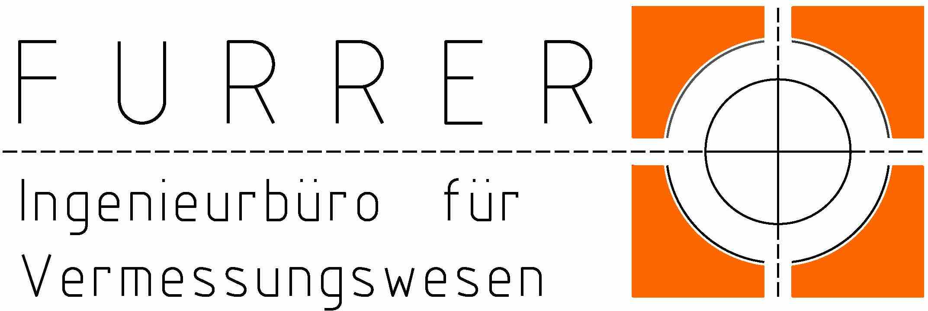
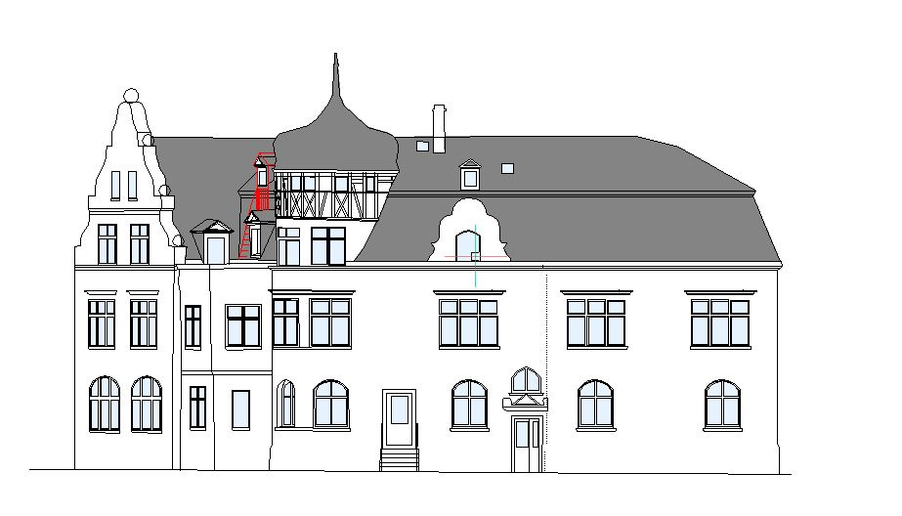
Home Über Uns Ingenieursvermessung 3D Laserscanning Kontakt
Ingenieurbüro für Vermessungswesen
07222/9149900
Impressum

Slide 2
Home Über Uns Kompetenzen Kontakt
Ingenieursvermessung
3D Laserscanning

Slide 3
Home Über Uns Kompetenzen Kontakt
Ingenieurbüro Furrer – Ihr kompetenter Partner für Vermessungstätigkeiten
Aktuelles Gruppenbild
Das Team: Dipl.-Ing. (FH) Vermessung Gernot Furrer, Geschäftsführer
Susanne Kumm, Dipl.-Ing. (FH) Vermessung
Philipp Nicola, B. Sc. Geodäsie und Navigation (FH) Vermessung
Julia Schleser, Auszubildende Vermessung
Nico Saxer, Auszubildender Vermessung

Slide 4
Vermessungsequipment:
Erläuterung Nivellier
Erläuterung Trimble Tachy + GPS
Erläuterung Leica Tachy + GPS
Erläuterung Faro 3D Laserscanner
Erläuterung Schlauchwaage
Vermessungssoftware:
Bei uns sind als CAD Systeme AutoCAD, AutoCAD Civil3D, BricsCAD und Microstation in Benutzung. Alle Programme sind untereinander kompatibel.
Beim 3D Laserscanning wird mit Scene und Pointcab gearbeitet.

Slide 5
Home Über Uns Kompetenzen Kontakt
Ingenieursvermessung:
Entwurfsvermessung
Erstellung von Lage- und Abstandsplan
Erstellung von Lage- und Höhenfestpunktfeld
Bauvermessung
Absteckung von Gebäudeachsen
Gebäude Grob- und Feinabsteckungen
Festlegung von Höhen- und Meterrissen
Beweissicherung während laufender Baumaßnahmen
Rohbaukontrollen, Kontrolle von Rohfußbodenhöhen und Estrichhöhen
Massenermittlung mit digitalen Geländemodellen
Industrievermessung
Erstellung von Bestandspläne
Erstellung von thematischen Plänen
Digitale Leitungsdokumentation
Deformationsanalyse

Slide 6
Home Über Uns Kompetenzen Kontakt
3D Laserscanning
Bestandserfassung und Dokumentation
3D Laserscanning dokumentiert zu einem festgelegten Zeitpunkt den Zustand eines
Objekts detailliert und maßstäblich. Der Vorteil ist, dass es keine Produktionsunterbrechung
Gibt und das Verfahren berührungslos von statten geht.
Bestandsaufnahme
Es besteht die Möglichkeit Schnitte, Grundrisse und Ansichten zu erstellen. Diese bilden
die Planungsgrundlage für Umbaumaßnahmen. Im Vergleich zur herkömmlichen Vermessung ist das 3D-Laserscanning schneller und es besteht im Nachhinein die Möglichkeit im Scanbereich zu messen, ohne dass ein weiterer Außendiensteinsatz nötig ist.
Bei Bedarf ermitteln wir die Mietfläche gemäß Din 277, der Wohnflächenverordnung oder der Richtlinien zur Berechnung der Mietfläche für gewerblichen Raum.
Denkmalschutz
Berührungslose Dokumentation von denkmalgeschützten Objekten

Slide 7
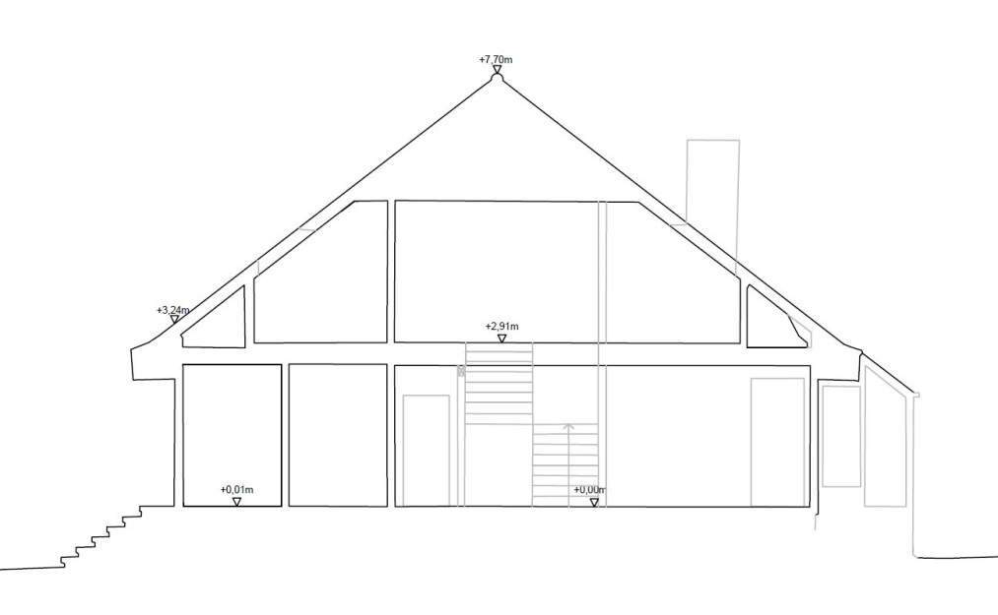
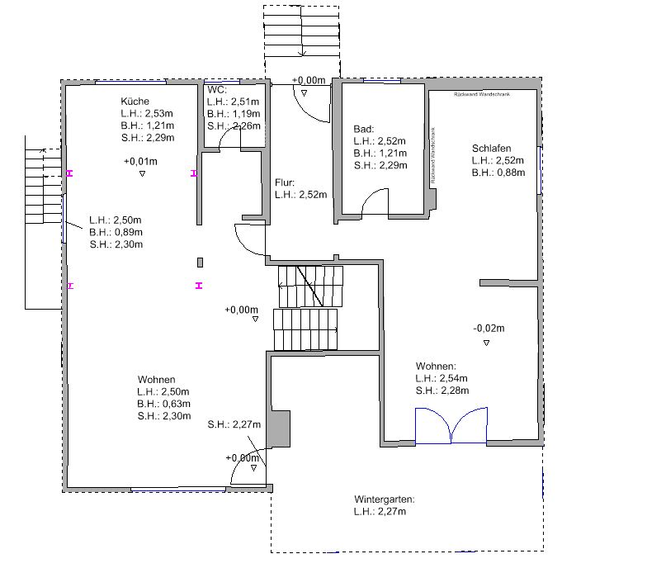
Home Über Uns Kompetenzen Kontakt
Vorteile von 3D Laserscanning gegenüber der herkömmlichen Vermessung
Berührungslose Vermessung
Aufzumessende Objekte müssen nicht direkt zugänglich sein
Bis zu 1Mio. Messpunkte pro Sekunde
Der minimale Messaufwand spart Kosten
Es kann in der Punktwolke vermessen werden. Somit kann ohne weitere Außendienste gemessen werden.
Gebäudeschnitt mit lokalen Bodenhöhen
Grundriss mit den wichtigsten Maße

Slide 8
Home Über Uns Kompetenzen Kontakt
Kontakt:
Rastatt:
Hindenburgstraße 2 76437 Rastatt
Fon: (0 72 22) 9 14 99-00
Fax: (0 72 22) 9 14 99-01 e-mail: info@geofurrer.de
Karlsruhe:
76199 Karlsruhe Heinrich-Heine-Ring 104 fon (07 21) 98 92 92 - 10 fax (07 21) 98 92 92 - 11
Google Maps Karte:

